Slide 1
Patrimoine culturel
L3, UE2, Option, S1

Slide 2
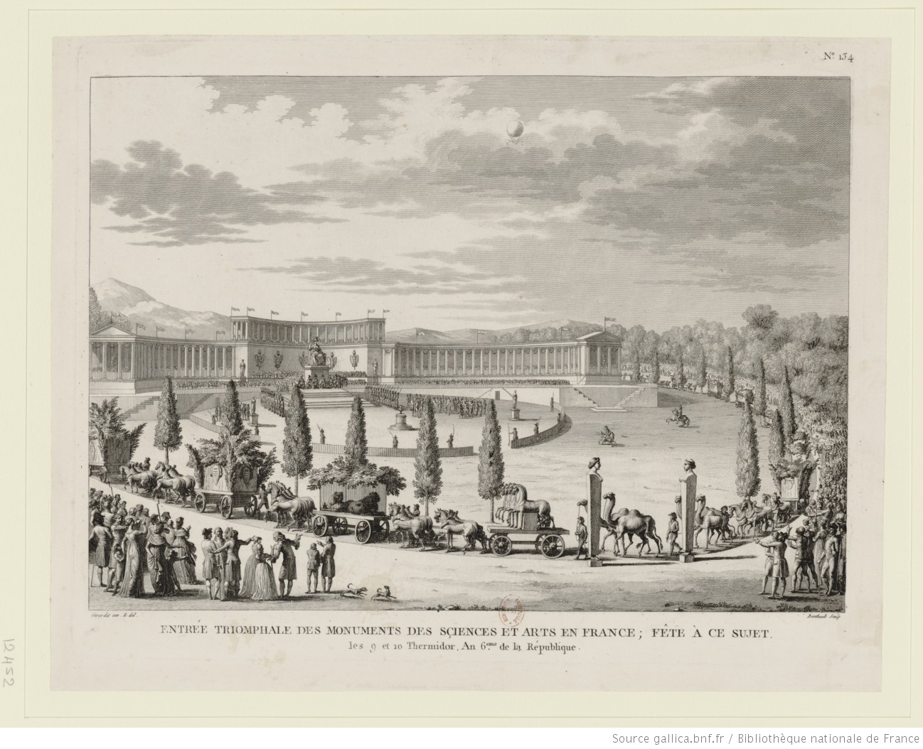
séance 4 –
Le patrimoine et la révolution française (2).

Slide 3
séance 4
Le patrimoine et la révolution française (2)..
Cours : Naissance et développement des musées sous la Révolution et l’Empire (musées départementaux, Louvre et Grands Augustins)
Etude collective des « saisies » napoléoniennes en Egypte et en Italie
Débats contemporains : Restitutions des biens spoliés : quoi, pourquoi, comment ?

Slide 4
1. Naissance et développement des musées sous la Révolution et l’Empire. a) Les musées départementaux

Slide 5
Oxford Ashmolean Musem 1677
Bristish Museum 1753
Vienne galerie de Belvédère 1768
Vatican Pio Valentino 1782
Florence Galerie des Offices 1789

Slide 6
États provinciaux municipalités académies maisons religieuses

Slide 7
19 sept 1792 Commission des monuments : transporter dans le dépôt du Louvre les objets culturels des anciennes maisons royales et religieuses = > PUISSANTE TRADITION CENTRALISATRICE
CONTESTEE LOCALEMENT: Meurthe 16 mai 1793 loi « priverait les citoyens du département de l’avantage de conserver dans leur sein les chartes, les livres imprimés, les statues, les tableaux et les dessin » => DEFENSE D UN PATRIMOINE LOCAL

Slide 8
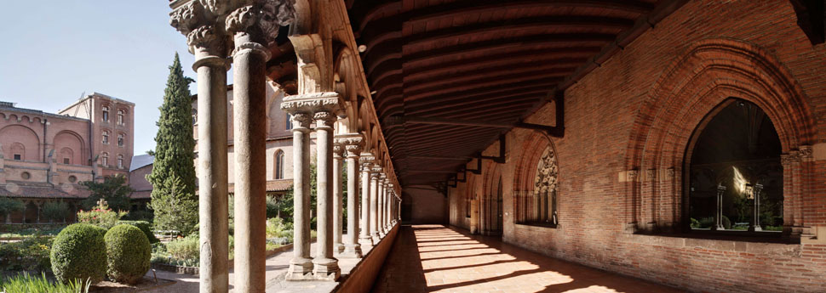
Couvent des Augustins, Toulouse
Museum Provisoire du Midi de la République

Slide 9
Musées parisiens b) Le Louvre: du palais au musée
1682
Atelier et résidences d’artistes
Imprimerie 1640
Académies 1672
1737 Salon
1765 Diderot - 1759 British Museum
Angiviller 1774 Grande Galerie 1791 « réunion »
10 août 1793 : création d’un "Muséum central des arts"
18 nov 93 Poulot « magasin de dépouilles »

Slide 10
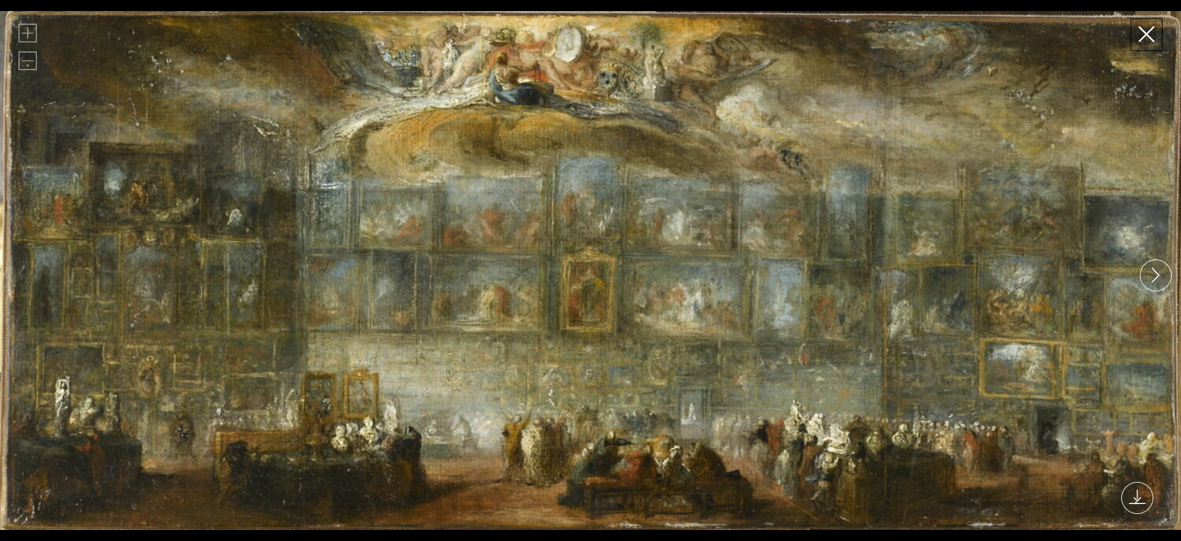
Gabriel de Saint Aubin, Vue du Salon du Louvre en 1779

Slide 11
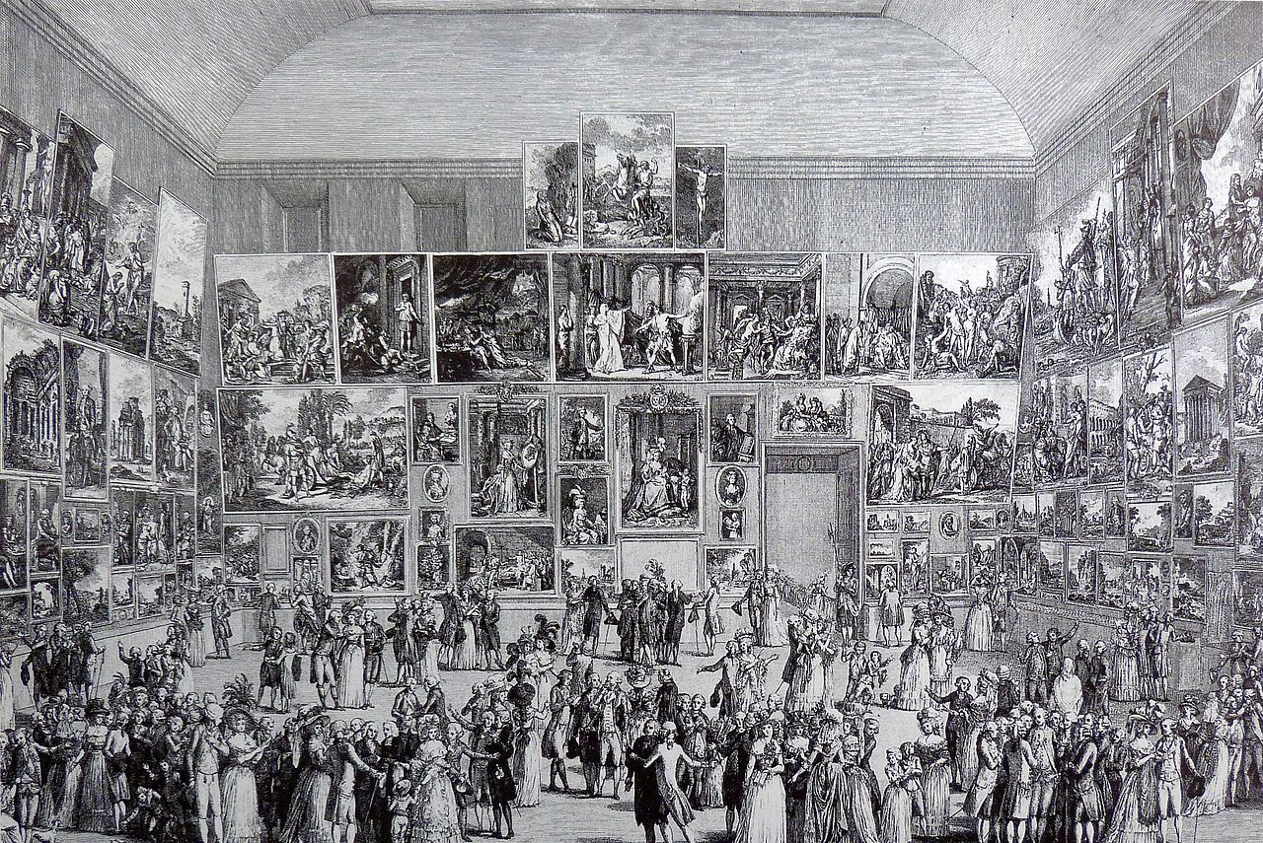
Le salon de peinture et de sculpture au Louvre en 1787

Slide 12
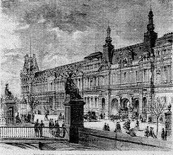
Le Louvre en 1793

Slide 13
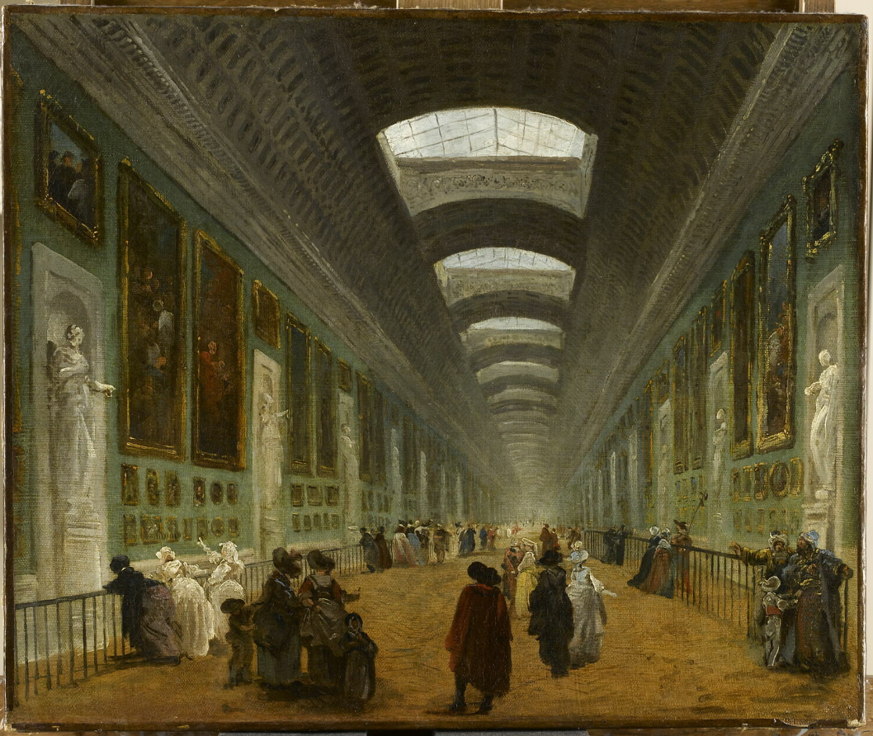
Hubert Robert, Projet d'aménagement de la Grande Galerie du Louvre
1785 / 1790 (

Slide 14
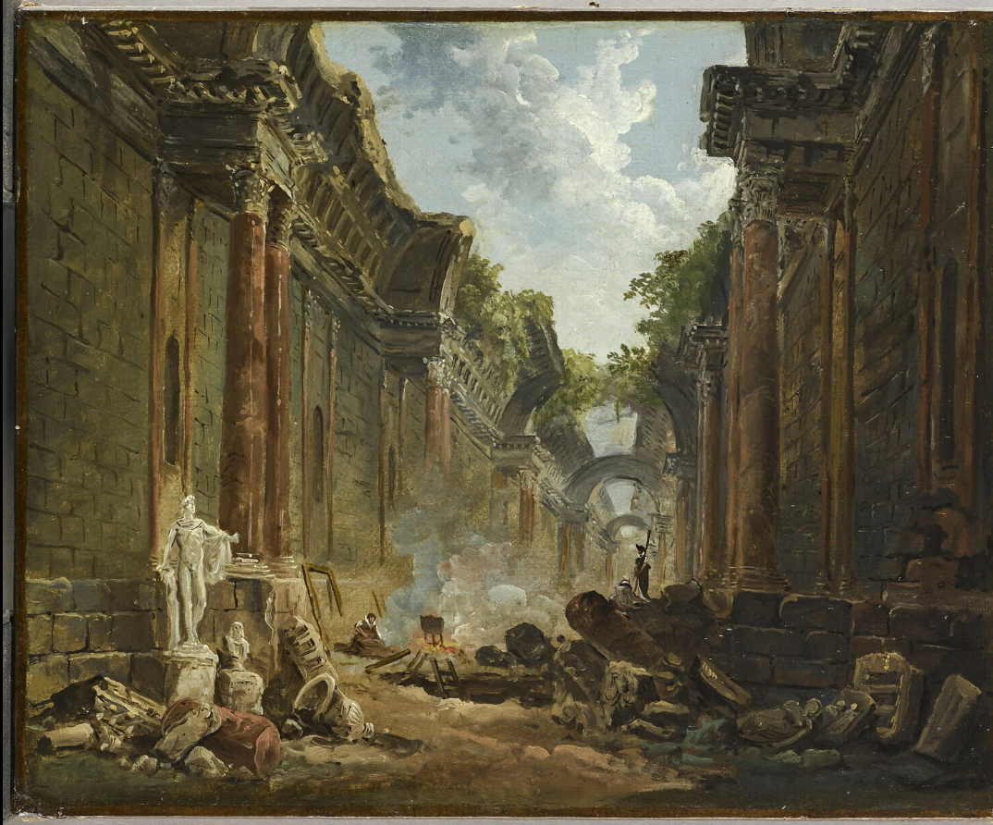
Hubert Robert, Vue imaginaire de la Grande Galerie du Louvre en ruines
avant 1796

Slide 15
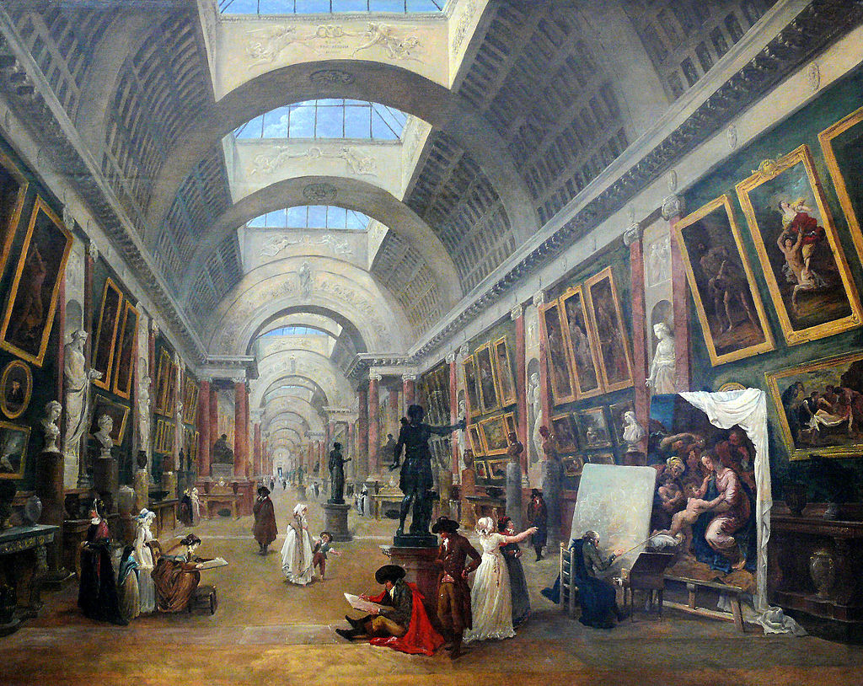
Hubert Robert, Projet d'aménagement de la Grande Galerie du Louvre (1796)

Slide 16
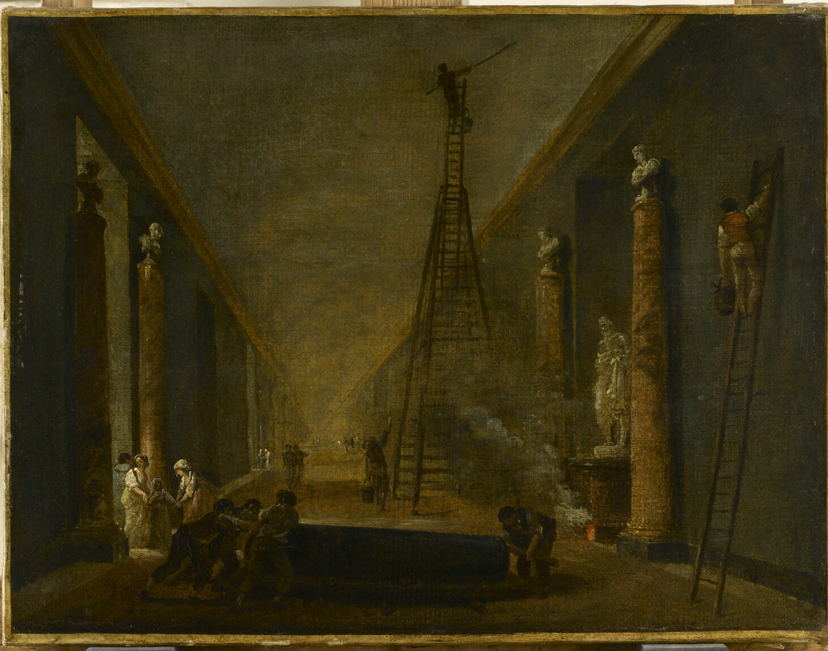
Hubert Robert, La Grande Galerie du Louvre en cours de restauration vers 1798-1799

Slide 17
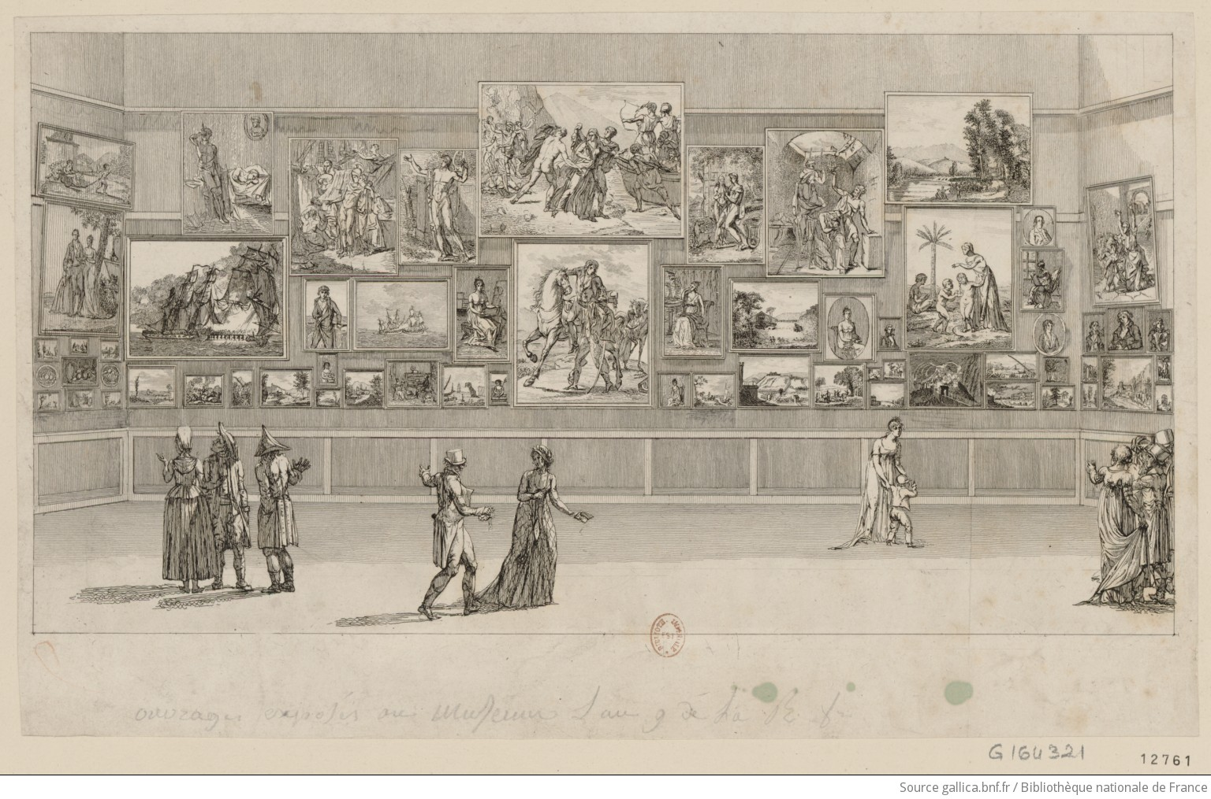
Vue des ouvrages de peinture des artistes vivans, exposés au museum central des Arts en l'an IX, de la R. F.

Slide 18
Pierre Gabriel Berthault, Entrée triomphale des monuments des sciences et arts en France. Fête à ce sujet (27-28 juillet 1798)], 1798, BNF

Slide 19
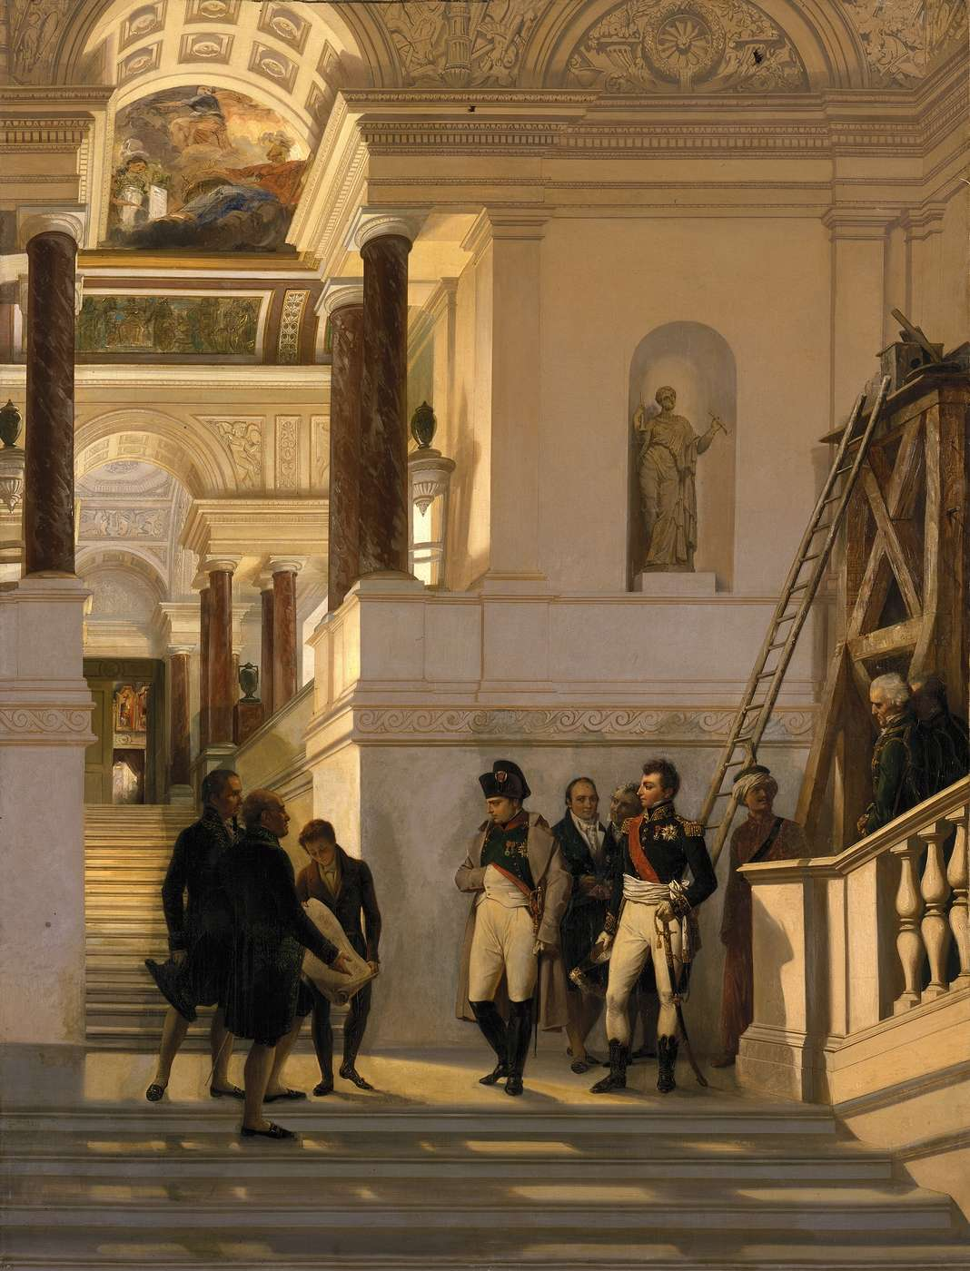
Louis-Charles-Auguste Couder, Napoléon Ier visitant l’escalier du Musée du Louvre

Slide 20
Musées parisiens c) Le Musée des Monuments français (1795-1816)
Couvent des Petits Augustins
Alexandre Lenoir « garde général » 1791 Doyen
1793 10 août 1794 « conservateur »
1795 « musée » Monuments français

Slide 21
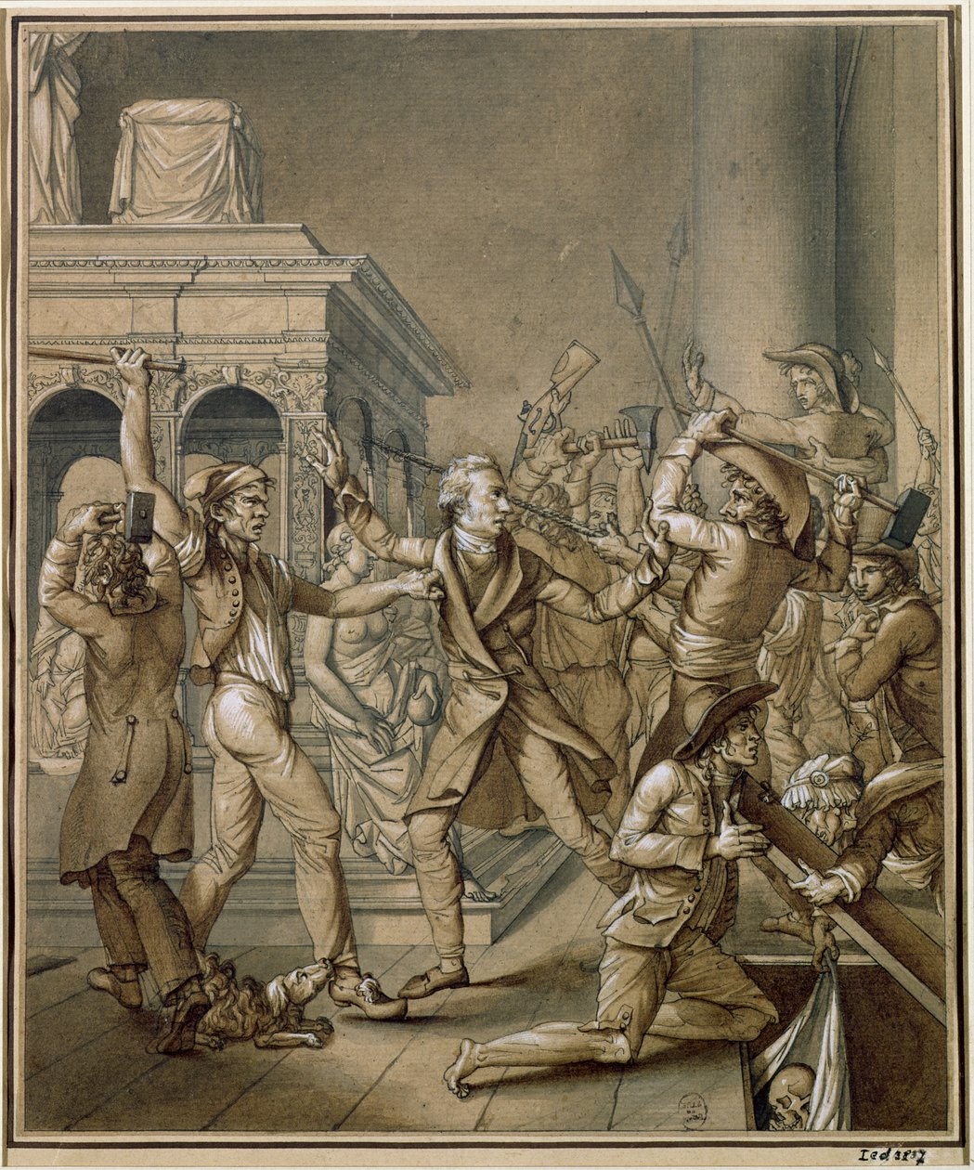

Slide 22
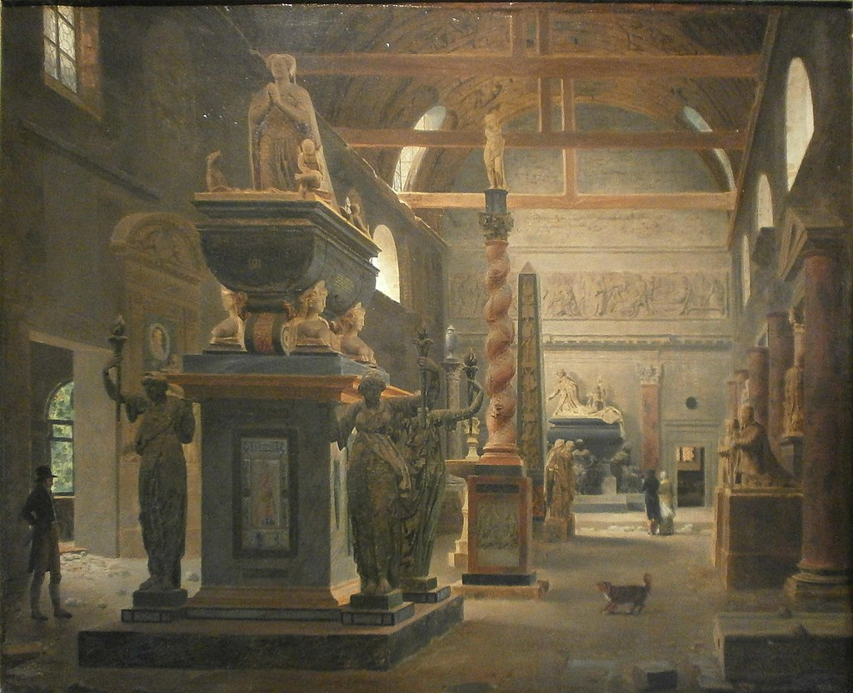
La salle d'introduction
Tombeau de Diane de Poitiers, cariatides de la chasse de St Geneviève,
Derrière on aperçoit à gauche la cheminée du château de Villeroy et à droite la colonne torse d'Henri III. Au fond le tombeau de Mazarin.

Slide 23
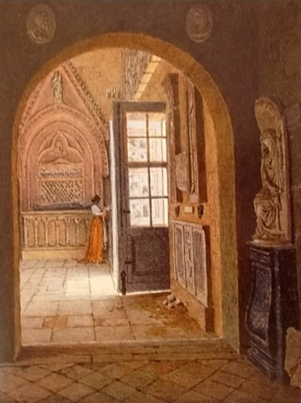
Entrée de la salle d'introduction.
Au fond le tombeau "recomposé" de Blanche de Castille.
Le gisant vient de Maubuisson, l'autel de St Denis ainsi que le tympan orné d'une vierge.
A droite le relief du tombeau de d'Anne-Marie Martinozzi par Girardon

Slide 24
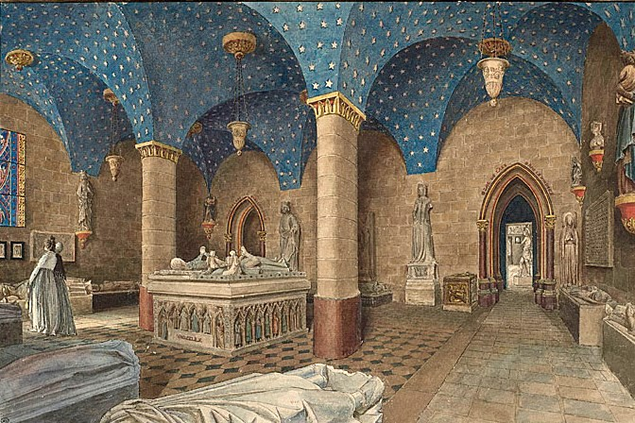
Salle du XIIIe siècle
Tombeau de Louis de France accompagné de son frère Jean ( fils de St Louis)

Slide 25
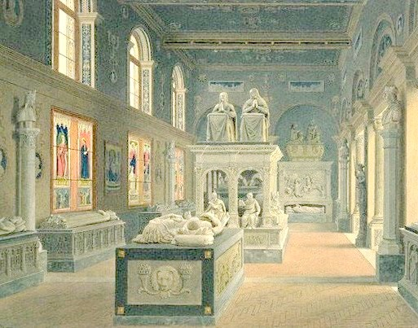
La salle du XV e siècle
Gisant de Louis XII
Tombeau de Louis XII et Anne de Bretagne
(ces monuments sont du XVI e siècle)

Slide 26
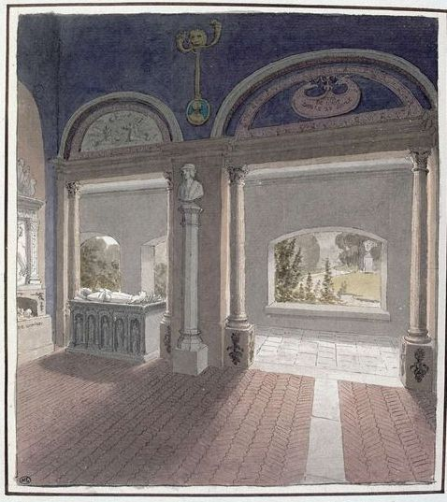
La salle du XVe Siècle
Tombeau de Louis d'Orléans, colonnes de St Pierre de Chartres

Slide 27
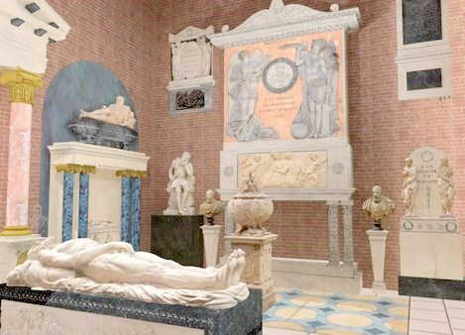

Slide 28
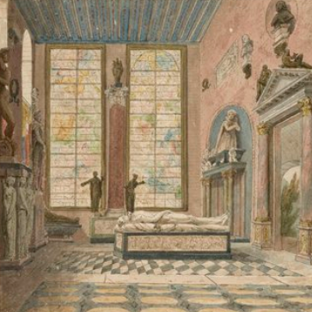
Salle du 16e s

Slide 29
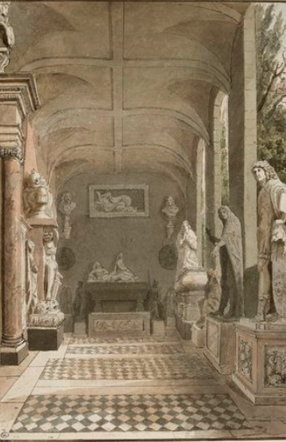
Salle du 17e s.

Slide 30
2. Translocations. Les objets venus d’ailleurs : prises de guerre, rapatriements ou spoliations ?
« collection » « réunion » « rapatriement » ou « spoliation » ?
Campagnes militaires et saisies 1793 > 1795 Belgique, 8 mai 1796 Lombardie 9 mai armistice duc de Parme 20 tableaux, duc de Modène, pape 23 juin 1796 armistice de Bologne 21M 100 500 manuscrits Directoire Monge Berthollet Thouin Labillardière Claude Dejoux Barthémély

Slide 31
1794 agences d’évacuation
Bénédicte Savoy Patrimoine annexé
Commissions des sciences et des arts

Slide 32
Arrêtés Chaptal, 13 et 14 fructidor an IX (31 août 1er septembre 1801)
846
galeries de Lyon, Marseille, Bordeaux, Genève, Nantes, Lille, Bruxelles, Strasbourg, Nancy, Dijon, Toulouse
Puis de Caen, Rouen, Rennes et Mayence

Slide 33
Agences d’évacuation 1794 comité de salut public droit des gens = vocation universelle et appropriation nationale
1795 Directoire « commissions des sciences et des arts »

Slide 34
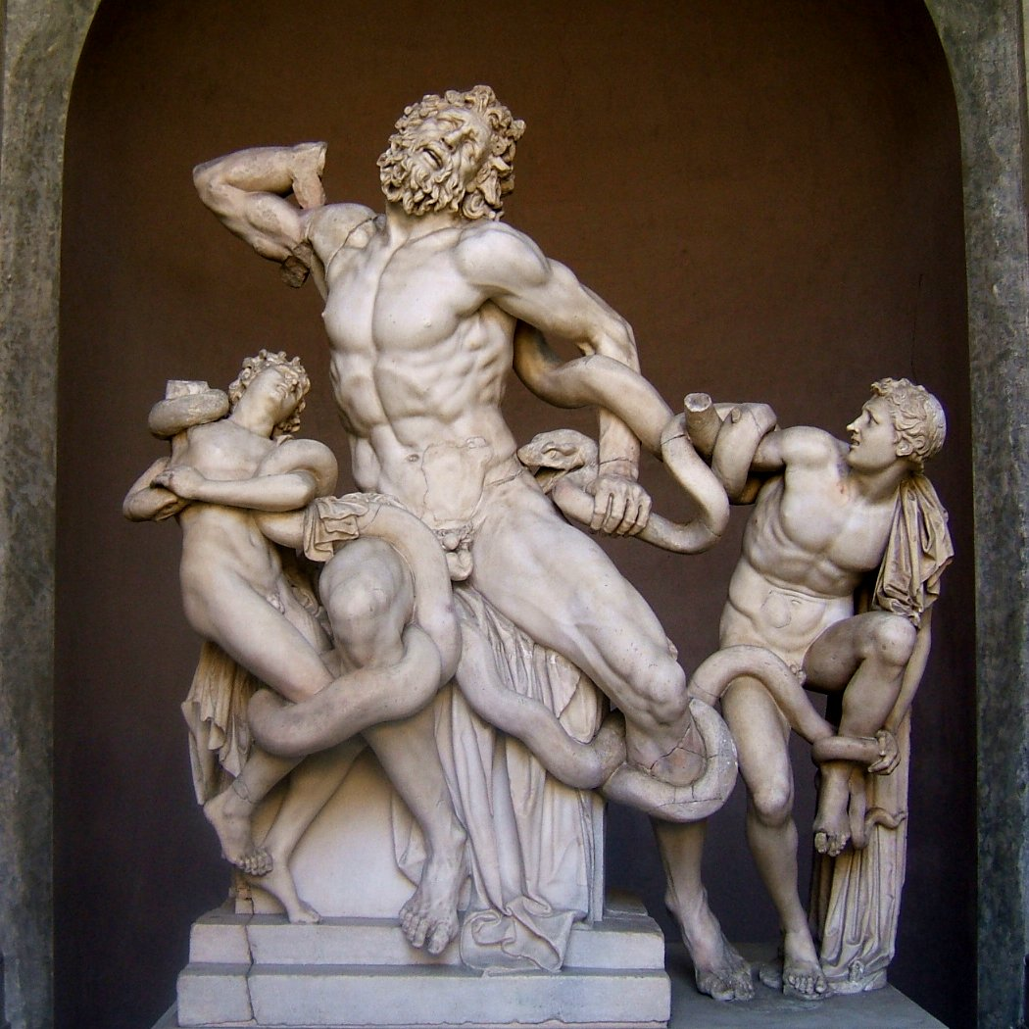
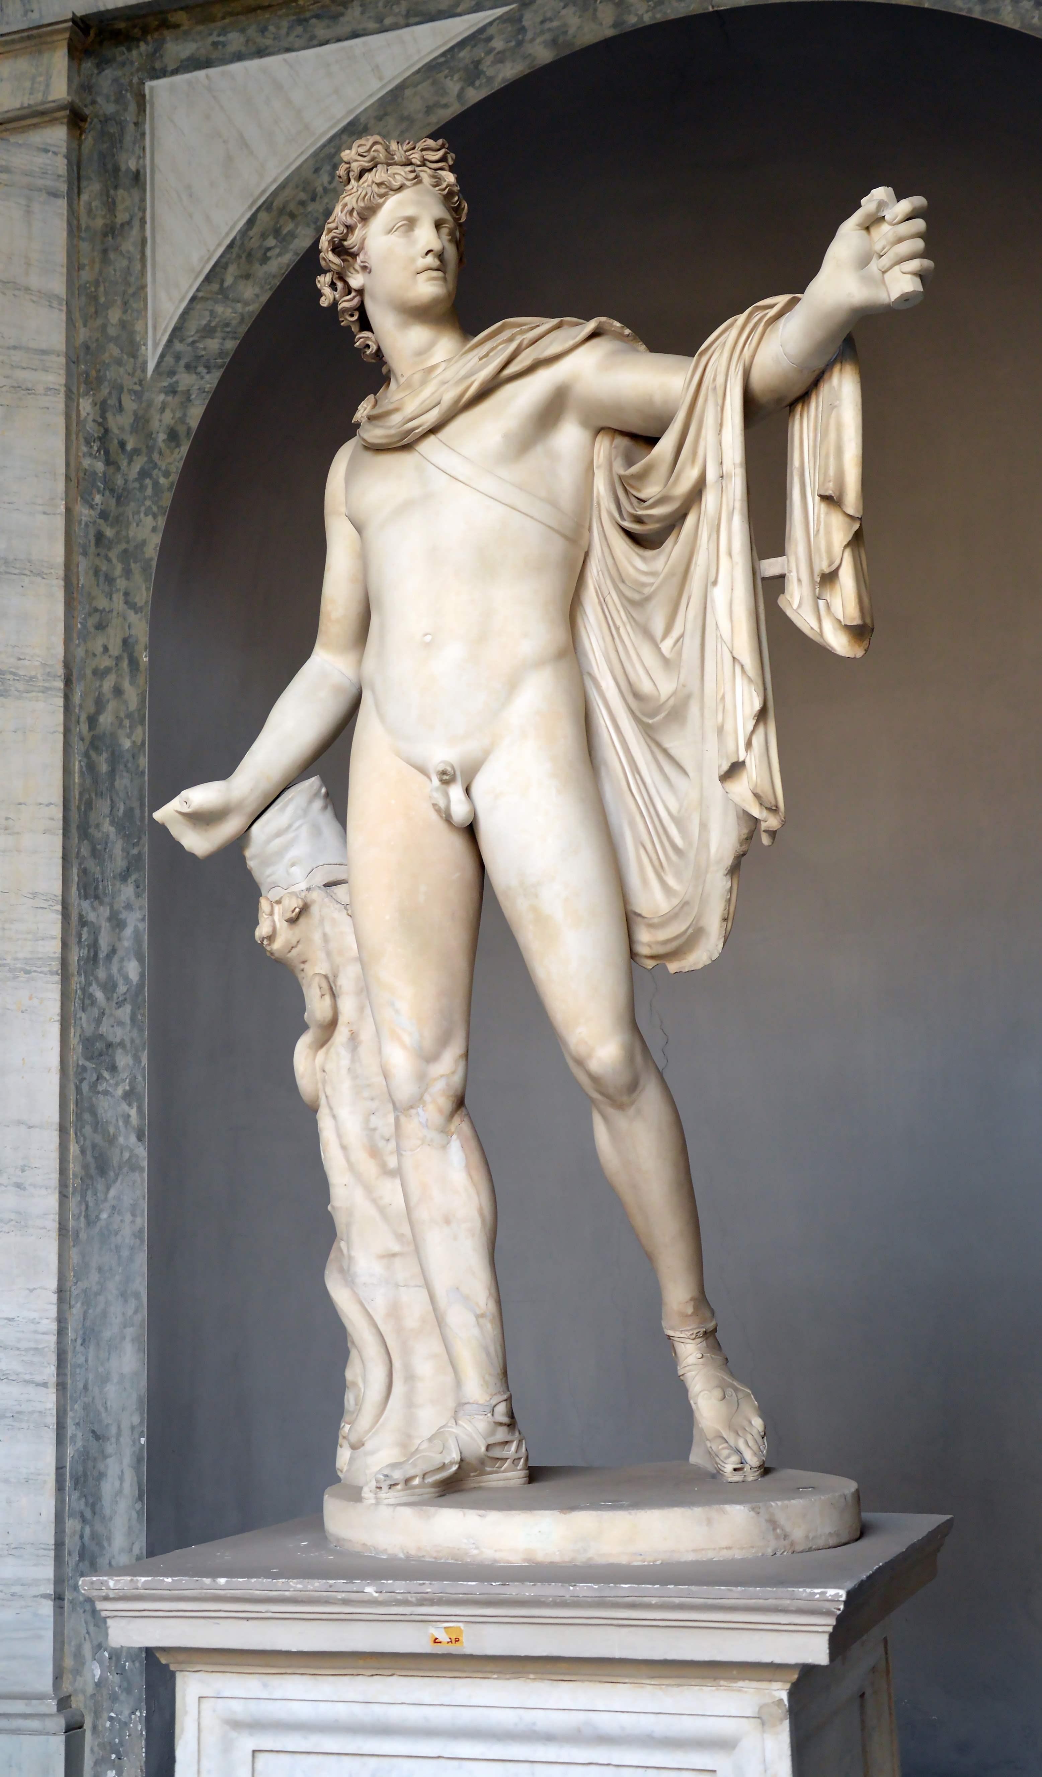
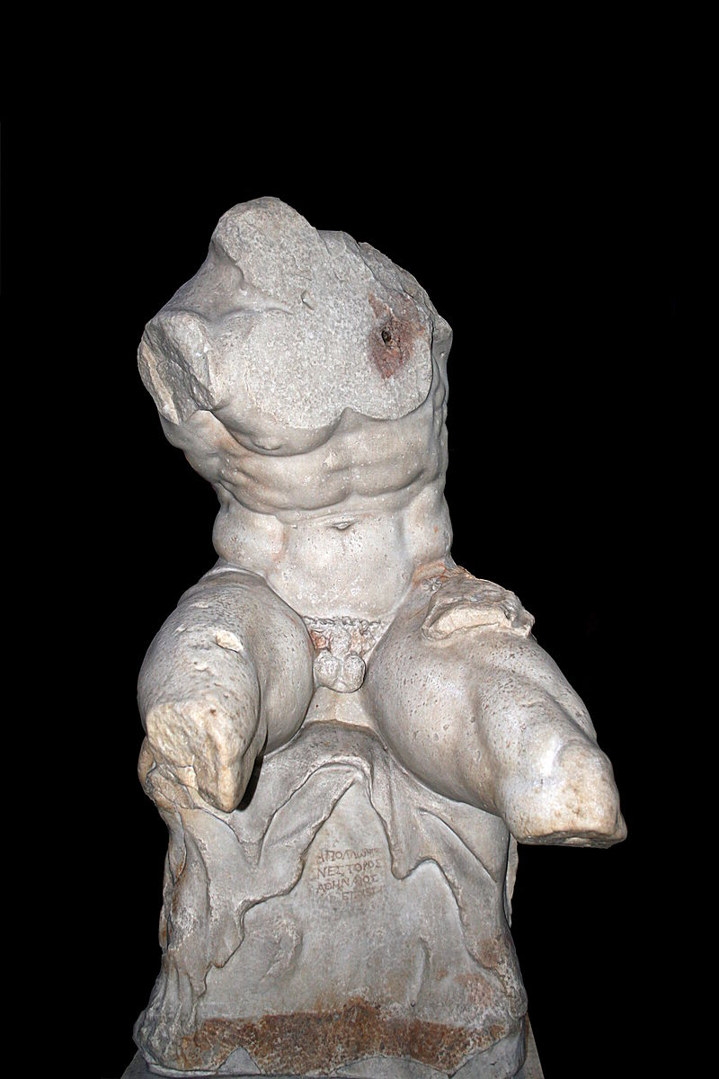
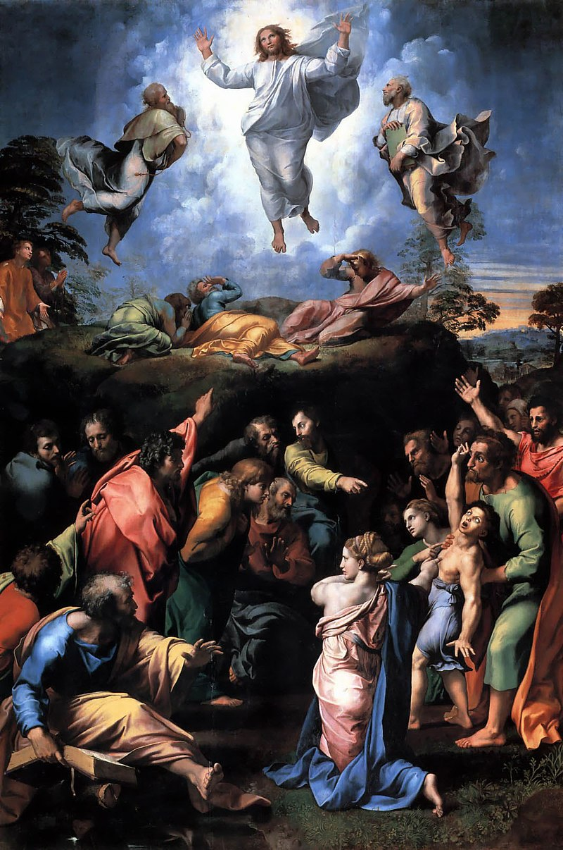
L’exemple italien
  Monge
  Berthollet
  Vatican, Venise, Vérone
Groupe du Laocoon
Appolon du Belvédère
Le Torse du Belvédère
Transfiguration de Raphael
1798 Rep romaine

Slide 35
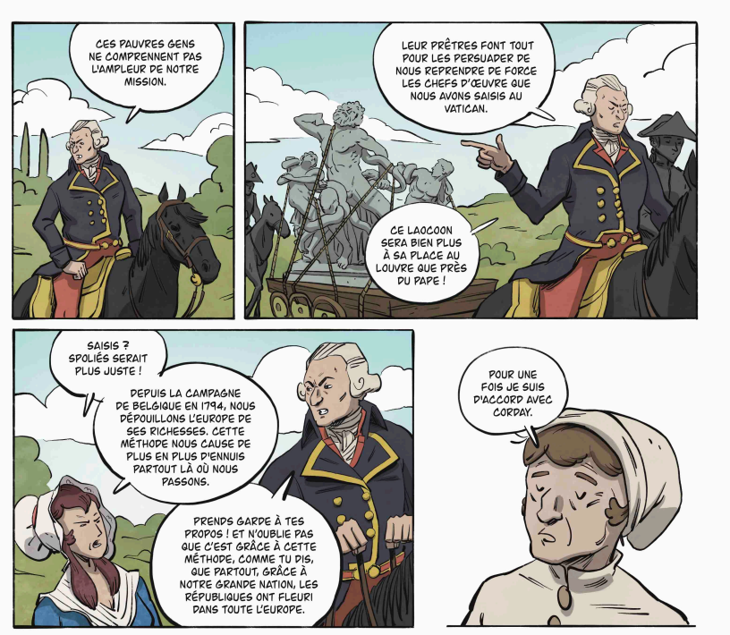

Slide 36
Venise 16 mai 1797 16 tableaux chevaux et lion ailé de Saint-Marc
Saisies supplémentaires avril 1797 Vérone – Berthollet Augereau
Crucifixion Mategna San Zeno

Slide 37
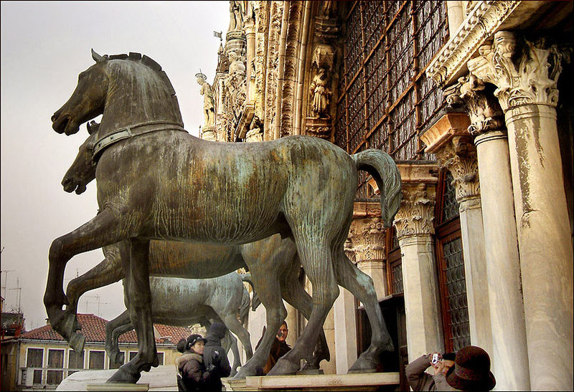
Chevaux de Saint Marc

Slide 38
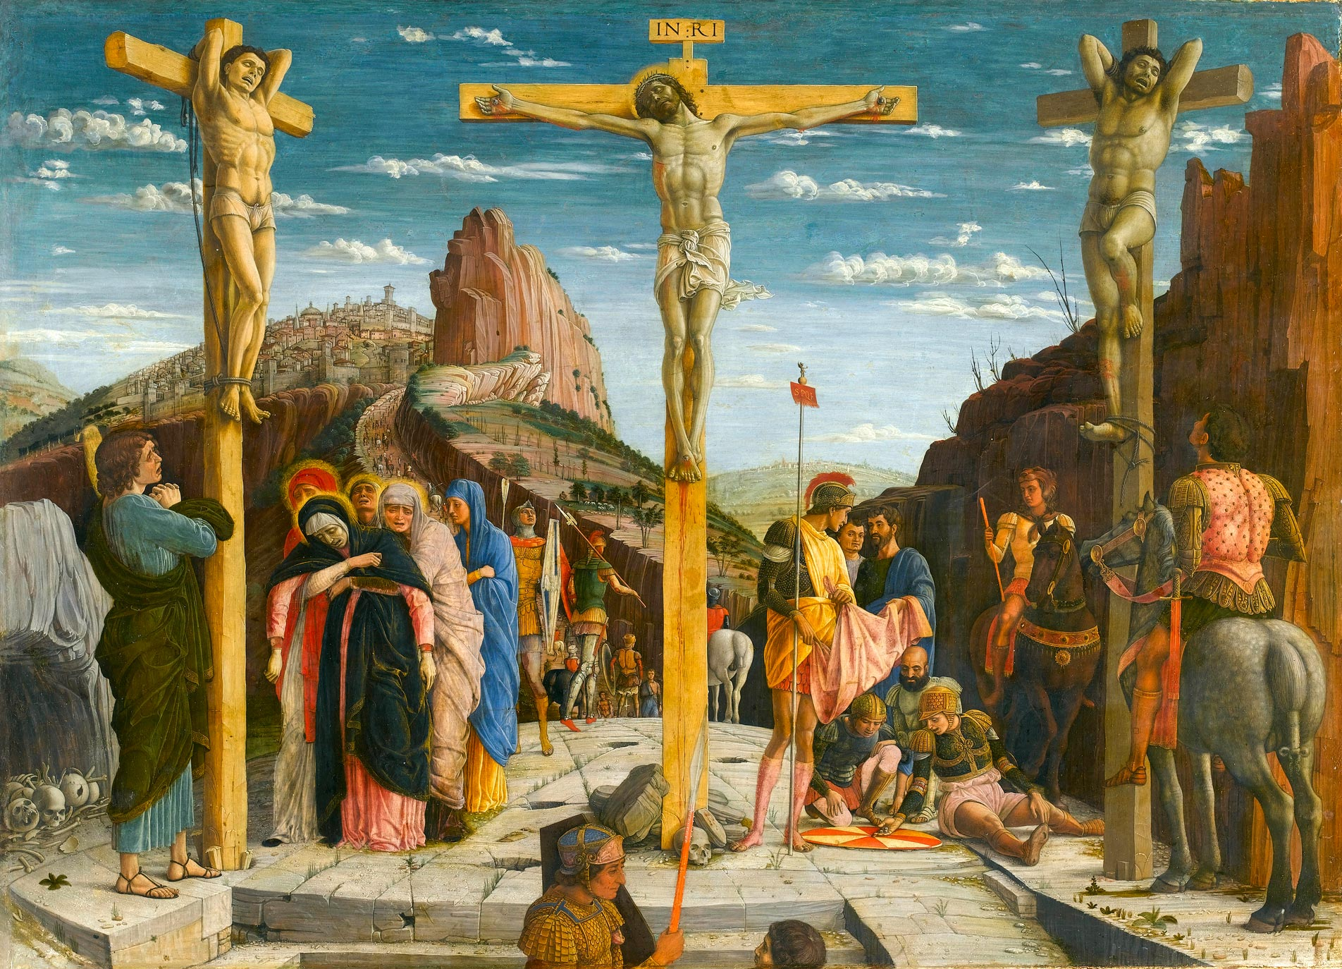
Andrea Mantegna, La Crucifixion

Slide 39
Contre les spoliations en Italie, Quatremère de Quincy, 1796 Lettres à Miranda
« Mille causes réunies, vous le savez mon ami, ont concouru à faire de l’Italie une espèce de Museum général, un dépôt complet de tous les objets propres à l’étude des arts Ce pays est le seul qui puisse jouir de ce privilège proprement dit, il le tient de la nature même des choses, il le doit en grande partie à l’existence et à la conservation des monuments indigènes et des traditions de l’antiquité qui l’ont garanti de la contagion totale de l’ignorance et de la barbarie dont le reste de l’Europe fut infecté jusqu’au seizième siècle. C’est une vérité que l’ignorance du bon goût n’y fut jamais entière dans aucun temps On n’y trouve aucune époque qui ne puisse se vanter de quelque monument digne des regards de tous les âges même les plus éclairés. De cette culture non interrompue des arts est résultée cette précocité extraordinaire de leur développement par rapport à l’Europe vous savez qu’ils avoient atteint dans ce pays la plus haute perfection qu’ils aient reçue des modernes lorsque les autres nations en ignoraient non seulement les procédés mais même le nom. (…)
Maintenant que penseriez-vous d’une nation qui, au lieu de favoriser ces efforts généreux, les découragerait ; qui, au lieu de contribuer de ses moyens de son exemple ou tout au moins de son respect et de son admiration, à la poursuite de ces belles découvertes, viendrait en tarir la source et stériliser la mine que l’industrie de ses propriétaires rend de plus en plus féconde ? Tel serait cependant l’effet infaillible qui résulterait par rapport aux arts d’une spoliation quelconque de ces riches produits que le zèle industrieux des modernes Romains arrache tous les jours à la terre. Croyez-vous que le peuple qui se verrait enlever cette propriété la plus nationale, la plus sacrée, la plus inviolable de toutes, n’abandonnerait pas des recherches pénibles et dispendieuses dont on lui ravirait la gloire et le produit naturel ? N’en doutez pas : s’il se peut que ces trésors deviennent une fois l’objet de la cupidité étrangère, le peuple renoncera à un travail dont il verra le juste salaire échapper de ses mains, ce salaire c’est le concours des curieux et des étudiants que les chefs d’œuvre de l’antique amènent à Rome. Placez ces chefs d’œuvre dans toute autre ville de l’Europe, le concours des curieux et des étrangers y paiera-t-il ce qu’il paie à Rome ? Y encouragera-t-il ce qui ne peut être encouragé qu’à Rome ? je veux dire cette reproduction toujours croissante des chefs d’œuvre de l’art ? Le profit honteusement mercantile que croirait faire la ville qui s’en rendrait dépositaire serait un profit perdu pour les arts puisque loin de devenir reproductif pour eux il deviendrait destructif même de cette heureuse reproduction. Vous voyez que pour avoir brisé le ressort naturel c’est-à-dire l’intérêt bien entendu qui porte les spéculateurs et entrepreneurs de fouilles à poursuivre à Rome et dans ses environs les recherches d’antiquité, l’esprit de découverte s’arrête et la terre prête à restituer de nouvelles richesses va se refermer : ce précieux genre de commerce va périr, on aura tué la poule aux œufs d’or. »
Référence : Quatremère de Quincy, Lettres sur le projet d’enlever les monuments de l’Italie, dites Lettres à Miranda, 1796 (numérisées : http://www.quatremere.org/Pages/bibliotheque.aspx)

Slide 42
Point sur le travail de recherche
- groupes
- choix

Slide 43
Prochaine étape
Analyse des listes, choix des exemples, visites.

Slide 44
3.Débats contemporains Restitutions des biens spoliés : quoi, pourquoi, comment ?

Slide 45
Felwine Sarr Bénédicte Savoy, 2018

Slide 46
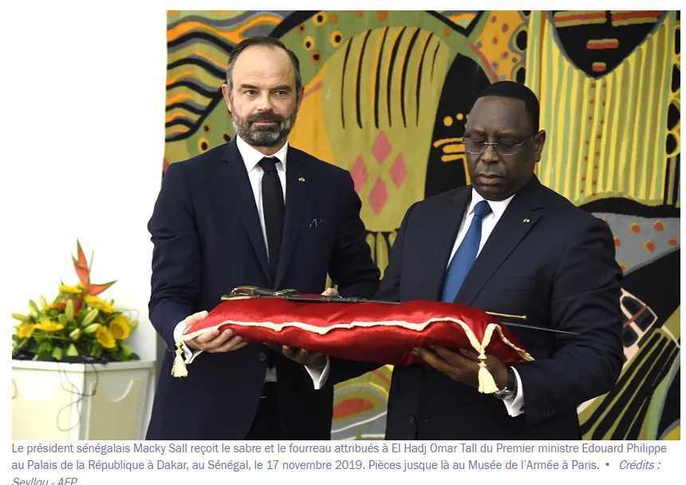

Slide 47

A écouter :
4 minutes sur France Culture
https://www.franceculture.fr/emissions/le-journal-de-lhistoire/le-journal-de-lhistoire-du-mardi-22-septembre-2020

Slide 48
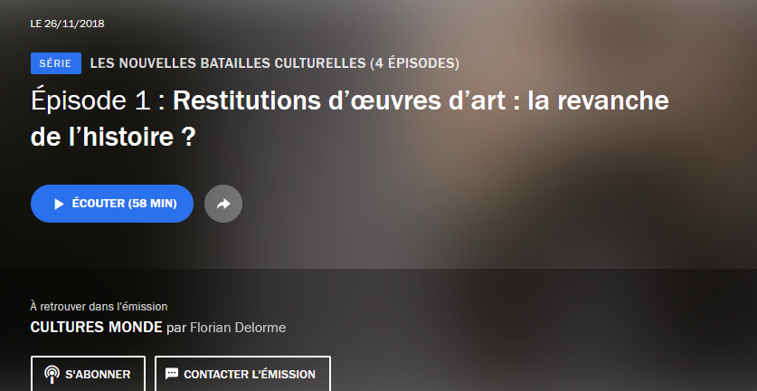
Autre suggestion d’écoute:
https://www.franceculture.fr/emissions/cultures-monde/culturesmonde-du-lundi-26-novembre-2018

